Slide 1
Институт финансовой грамотности
Федеральный методический центр по финансовой грамотности взрослого населения

Slide 2
«О подготовке финансовых консультантов в Липецкой области»
Заведующий кафедрой «Экономика и финансы» Липецкого филиала Финуниверситета
к.э.н., доцент Кукина Е.Е.

Slide 3
Общие характеристики деятельности регионального оператора – Липецкого филиала Финуниверситета в Липецкой области
Показатель | Количество | Доля
Обучено консультантов-методистов по программе повышения квалификации «Финансовое консультирование» ИФГ | 59
Обучено консультантов-методистов (в 2021-22 гг. прошедших обучение по программе «Финансовое консультирование») по программе повышения квалификации «Финансовое поведение в условиях экономической турбулентности» ИФГ | 17
Обучено консультантов-методистов (в 2021-22 гг. прошедших обучение по программе «Финансовое консультирование») по программе повышения квалификации «Управление финансами социально незащищенных групп граждан» ИФГ | 14
Проведено мероприятий по финансовому просвещению всего в регионе | 403
Из них:
Консультантами-методистами | 354 | 87,8
Региональным оператором | 9 | 2,2
Ранее обученными консультантами-методистами | 40 | 10
Общий охват населения мероприятиями по финансовому просвещению | 810536
Средний охват населения мероприятиями по финансовому просвещению на 1 консультанта-методиста (обученного в 2022 г.) | 4846

Slide 4
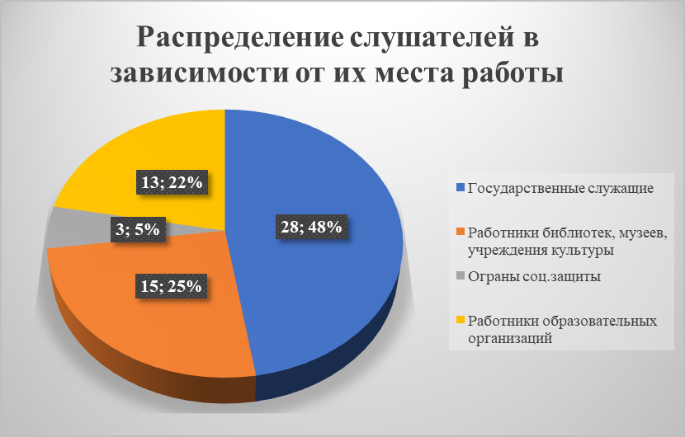
В 2022году в Липецкой области программу повышения квалификации «Финансовое консультирование» успешно освоили 59 человек

Slide 8
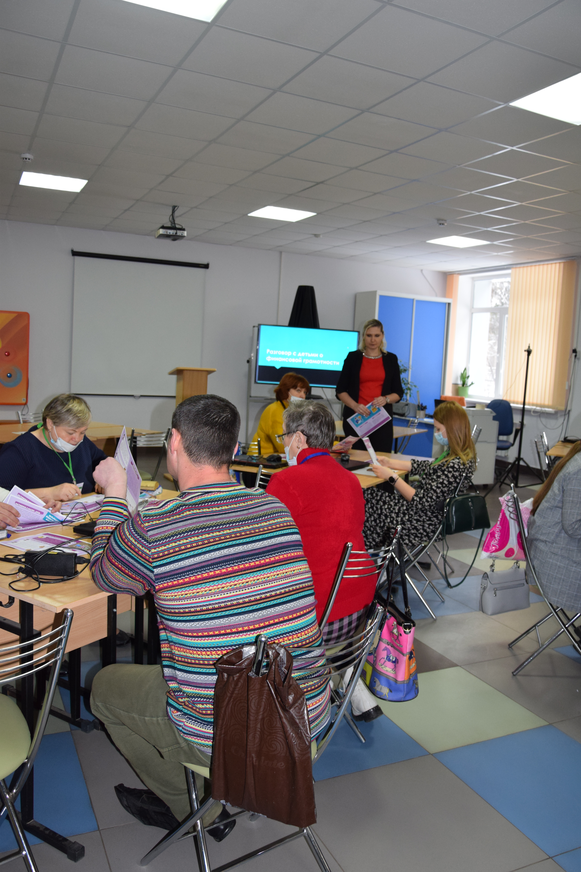
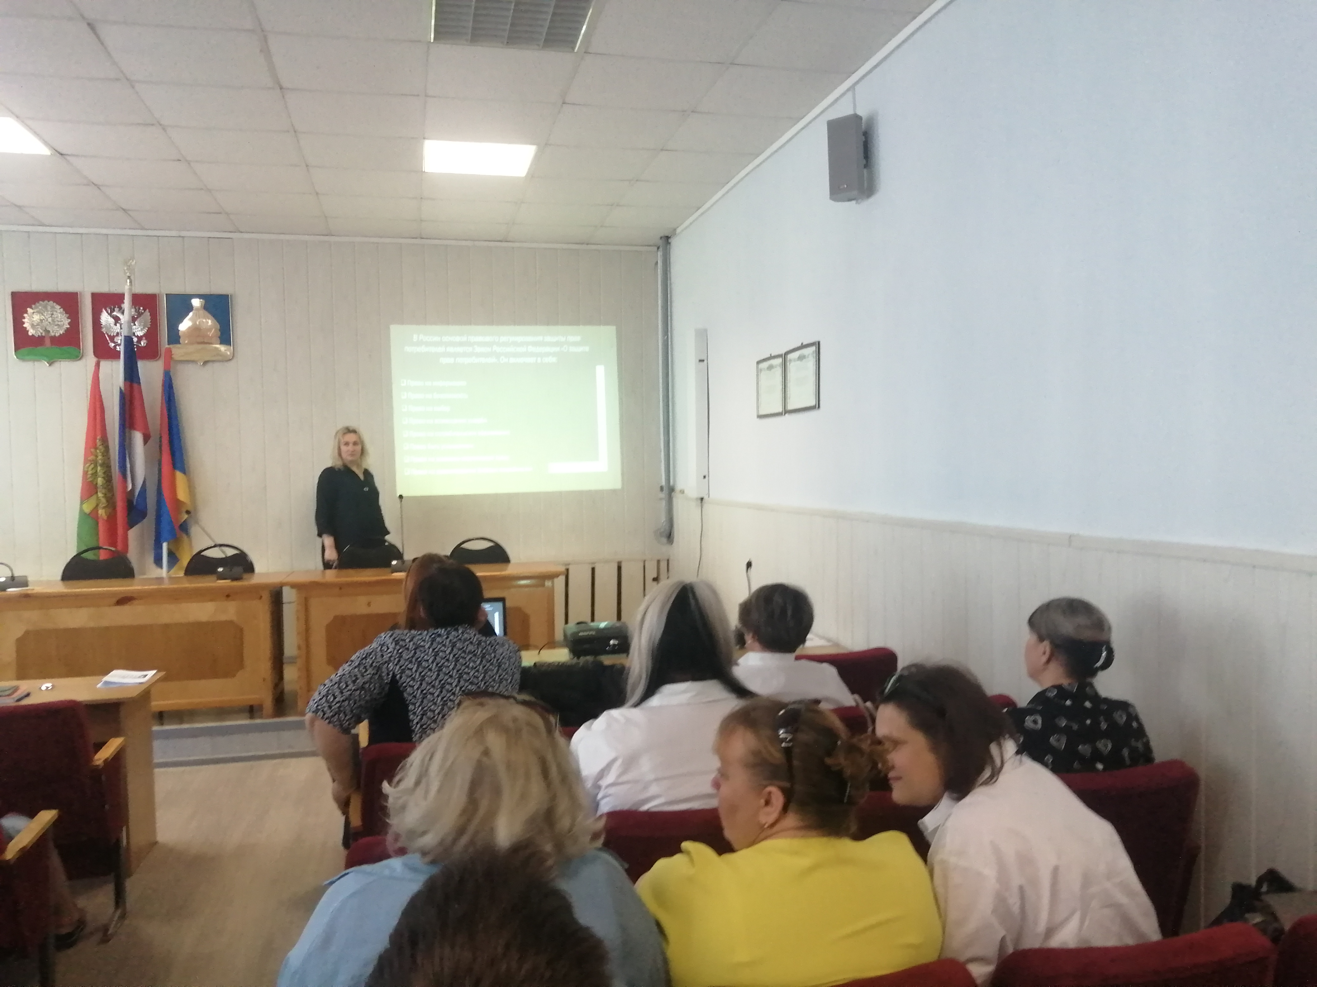
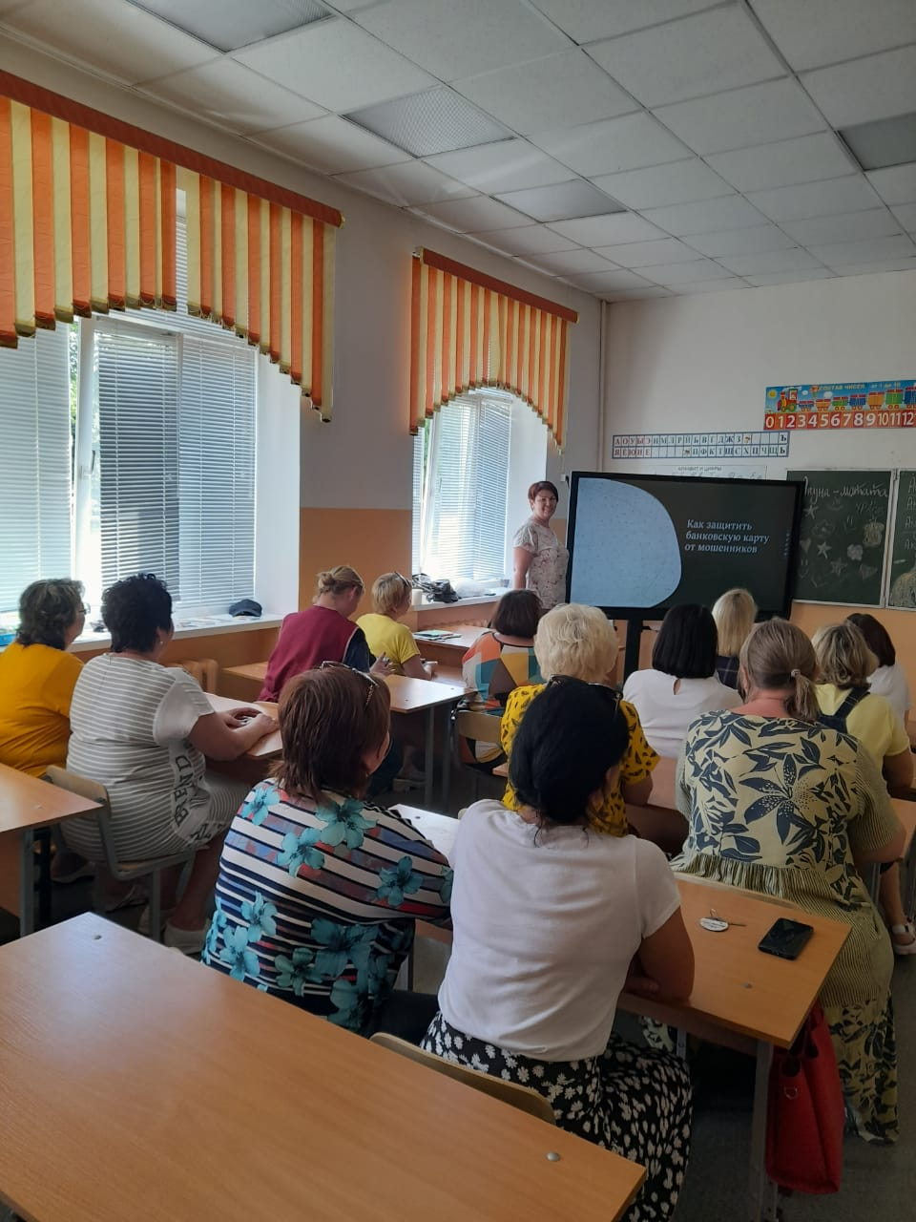
Всего консультантами - методистами за период обучения было проведено 354 мероприятия для разных целевых групп. Охват населения составил 286 000 чел.

Slide 9
Проведенные мероприятия консультантами-методистами
 | количество | доля
Всего мероприятий | 354
Очно | 59 | 16,6
заочно | 295 | 83,4
Из них (по видам):
Публикация в официальных корпоративных (официальных муниципальных, областных) соцсетях | 70 | 19,8
публикация в СМИ | 49 | 13,8
публикация на официальной странице регионального органа гос.власти | 176 | 49,7
Всего проведено мероприятий в городах | 60 | 17
Всего проведено мероприятий в селах, деревнях, малых населенных пунктах | 294 | 83
Из них (по преимущественным возрастным группам):
18-29 | 18 | 5
30-39 | 89 | 25
40-59 | 247 | 70

Slide 10
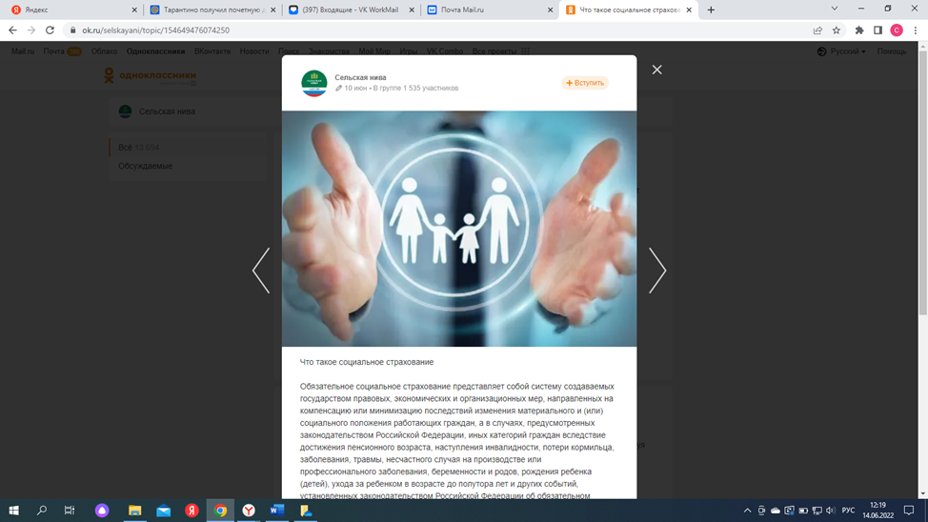
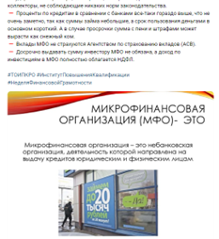
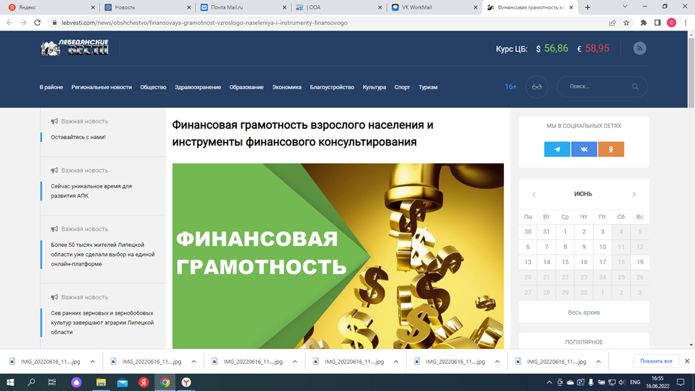
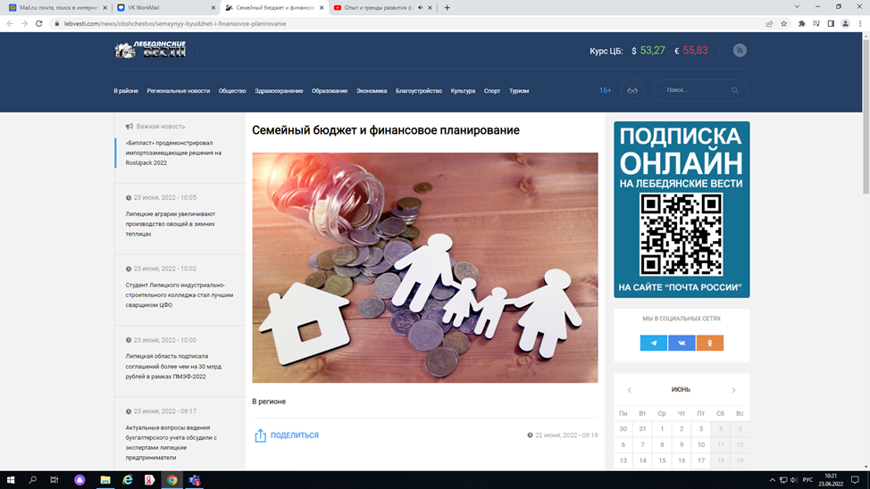

Slide 11
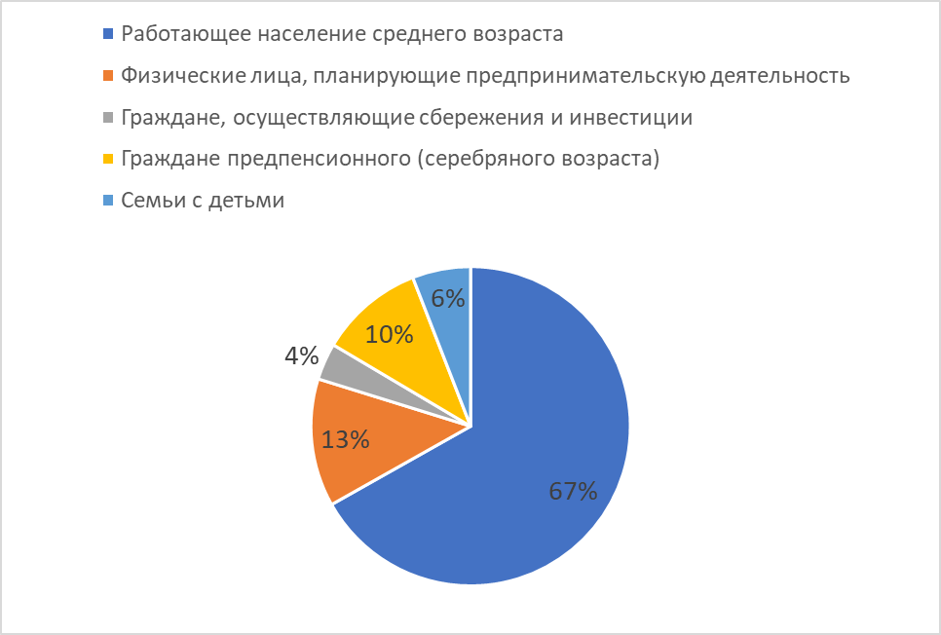
Охват населения: основные целевые группы

Slide 12
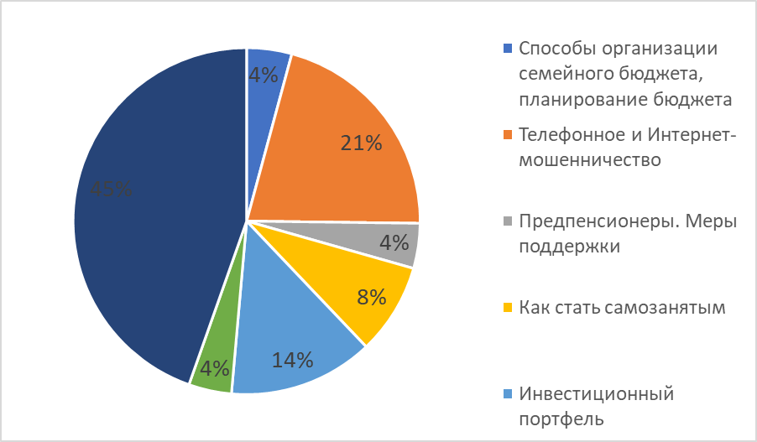

Slide 13
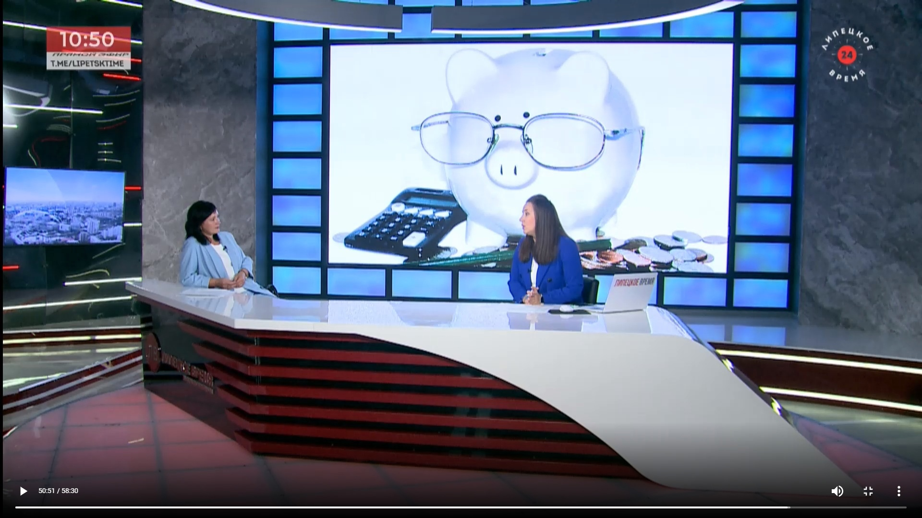
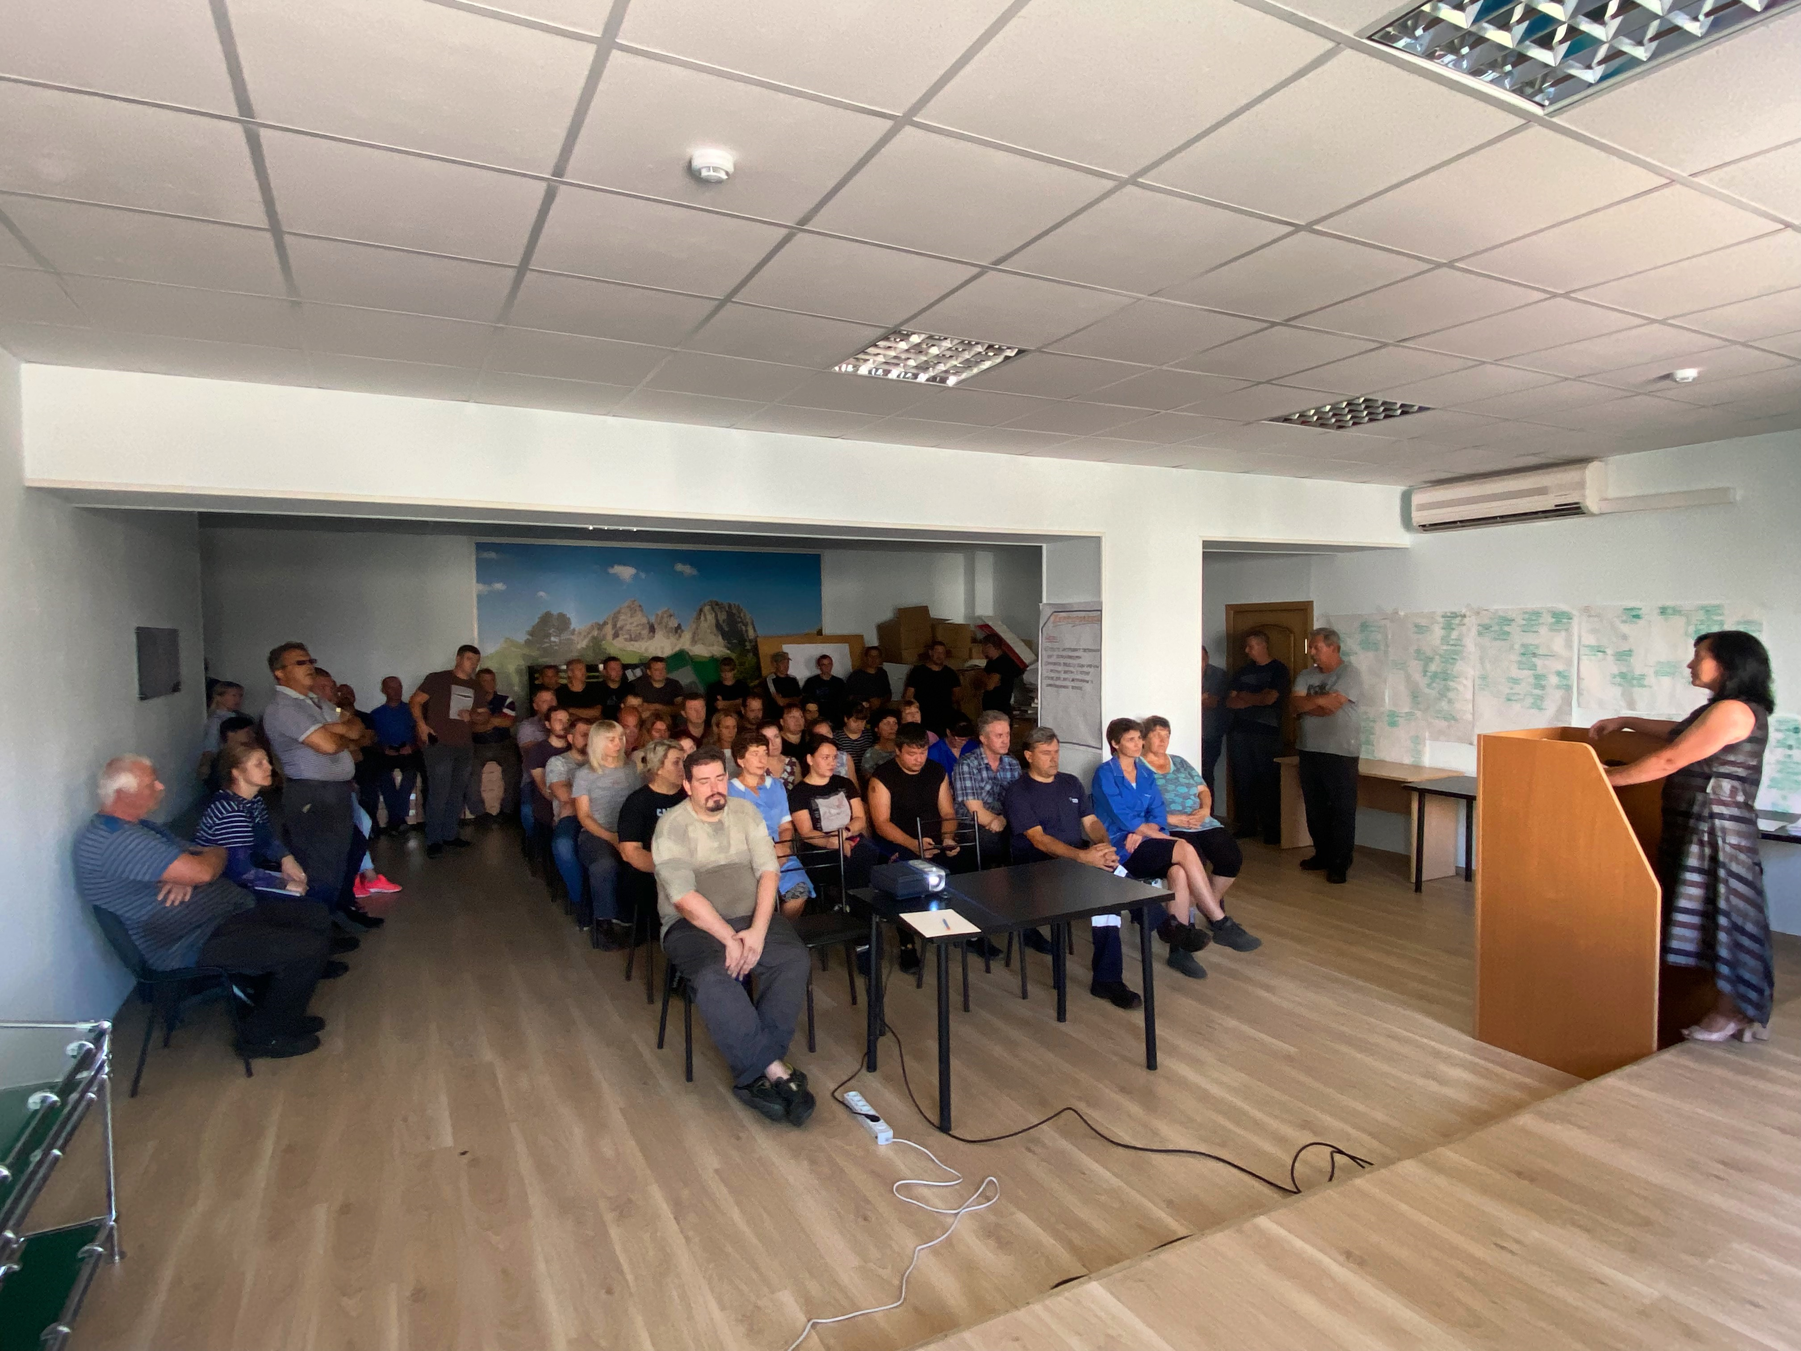
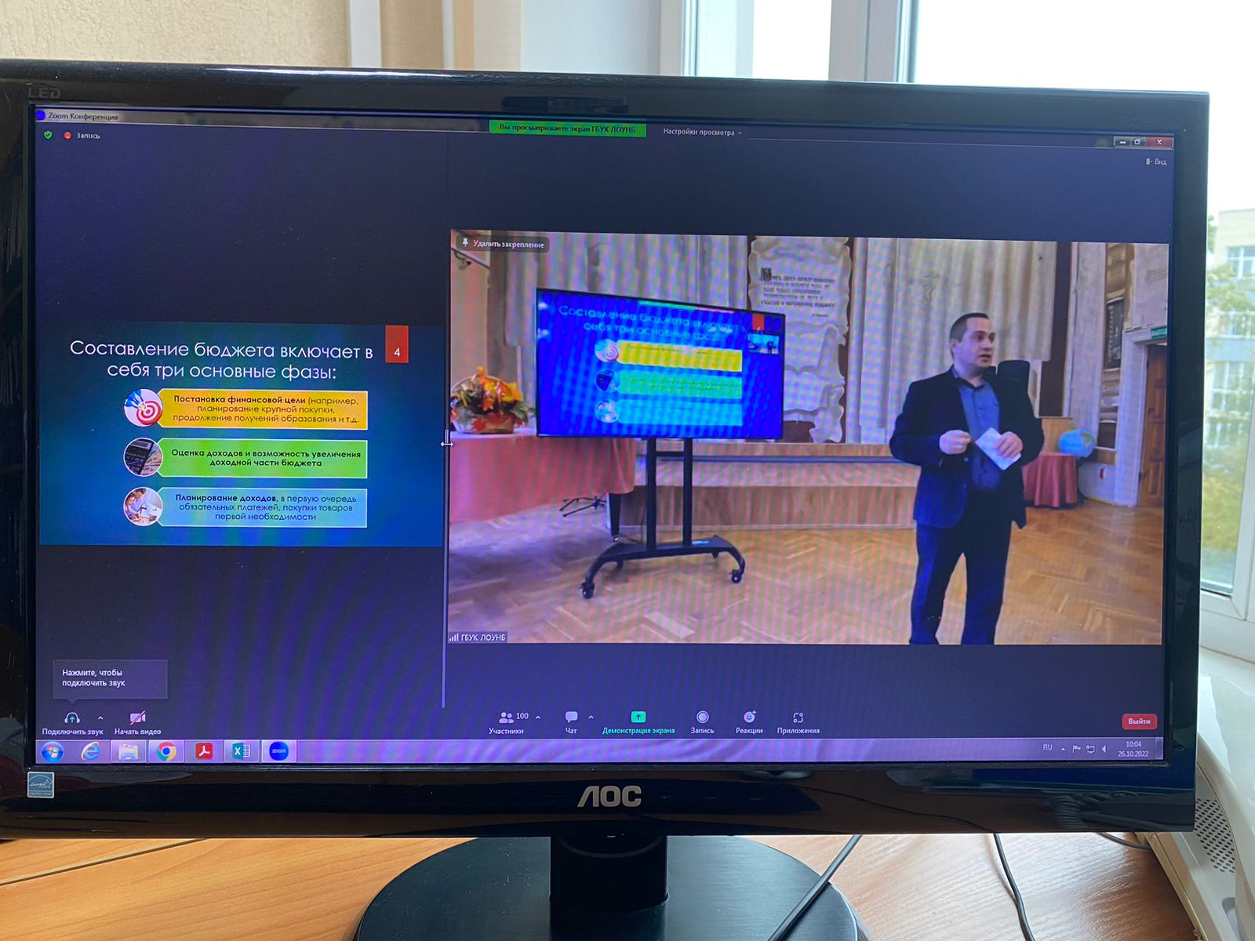
Крупные мероприятия, проведенные Липецким филиалом Финуниверситета

Slide 14
Новые темы образовательной программы 2023
Инициативное бюджетирование
Интеграция ребенка в финансовые отношения
Семейное бюджетирование для родителей, людей предпенсионного возраста
Финансовый план предпринимателя
Электронные страховые полисы и самостоятельная регистрация страхового случая
Самозанятость, обучение женщин, лиц серебряного возраста
Пенсионные баллы и пенсионные льготы
Кибербезопасность электронных платежей, NFC
Актуальные программы финансовой поддержки граждан

Slide 15
Информационные площадки и точки контакта
Центры «Мои документы»
Центры «Мой бизнес»
Поликлиники
Библиотеки и коворкинги
Торговые центры, кинотеатры
ОМВД
Клубы по интересам
Досуговые центры, дома культуры
Местные СМИ

Slide 16
СПАСИБО ЗА ВНИМАНИЕ!!!

